Slide 1
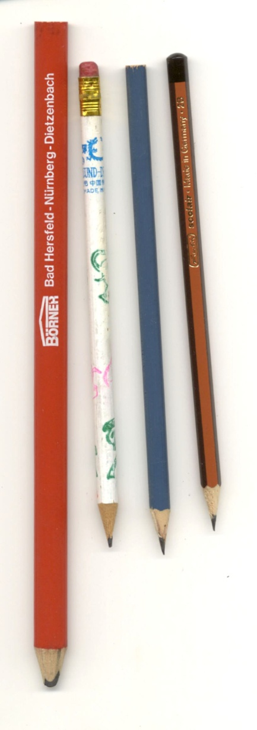
El Lapiz

Slide 2
Definición
Un lápiz o lapicero es un instrumento de escritura o dibujo que consiste en un palillo fino de pigmento (generalmente el grafito y una grasa o arcilla especial, pero puede también ser pigmento coloreado de carbón de leña) y encapsulado generalmente en un cilindro de madera fino, aunque las envolturas de papel y plásticas también se utilizan.

Slide 3
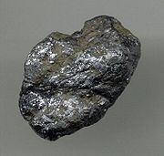
Historia
Desde antes de 1665 (algunas fuentes dicen desde 1600), un depósito enorme de grafito fue descubierto en Seathwaite Fell, cerca de Borrowdale, Cumbria, Inglaterra.
Inglaterra continuó disfrutando de un monopolio en la producción de lápices hasta que se encontró un método de reconstituir el polvo del grafito. Los lápices cuadrados distintivos de los ingleses continúan haciéndose con palillos cortados de grafito natural desde 1860. Hoy, la ciudad de Keswick, cercana a la zona del hallazgo original del bloque de grafito, tiene un museo del lápiz.
La primera tentativa de fabricar los palillos del grafito pulverizado se llevó a cabo en Núremberg, Alemania, en 1662. Se utilizó una mezcla de grafito, sulfuro, y antimonio.

Slide 4
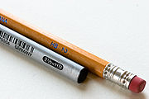
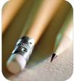
Borrador incluido
El 30 de marzo de 1858, Hymen Lipman recibió la primera patente por pegar un borrador al extremo de un lápiz.
En 1862 Lipman vendió su patente a Joseph Reckendorfer por $100.000, que fueron destinados a demandar al fabricante del lápiz Faber por infracción.

Slide 5
Graduación y clasificación
Muchos lápices a través del mundo y casi todos en Europa se califican en el sistema europeo usando un continuo del " H" (para la dureza) al " B" (para el grado de oscuridad), así como " F" (para el punto fino). El lápiz estándar de la escritura es HB calificada.

Slide 6
Graduación de Prismacolor
La propuesta de graduación de prismacolor para su línea de lápices Turquiose es la siguiente:
Extrafirme Firme Medio Suave

Slide 7
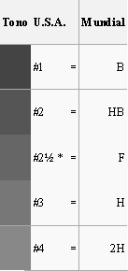
Otro método común utiliza los números para señalar la graduación de un lápiz. Fue creado por Conté y adoptado originalmente en los Estados Unidos por Thoreau en el siglo XIX. La tabla siguiente demuestra equivalencias aproximadas entre los diversos sistemas:

Slide 8
Tipos de lápices
Según su material de fabricación:
Lápices de grafito: Se hacen de una mezcla de arcilla y grafito y su oscuridad varía de gris claro a negro. Su composición permite trazos más lisos.
Lápices de carbón de leña: Se hacen del carbón de leña y proporcionan negros más llenos que los lápices del grafito, pero tienden a manchar fácilmente y son más abrasivos que el grafito.
Lápices de crayón: Estos tienen centro de cera con el pigmento y otros aditivos.
Lápices de grasa: Escriben virtualmente en cualquier superficie (incluyendo vidrio, plástico, metal y fotografías).
Lápices de Acuarela: Éstos se diseñan para el uso con técnicas de acuarela. Los lápices se pueden utilizar solos para las líneas agudas y en negrilla.

Slide 9
Según su utilidad:
Lápices de carpintería: Estos lápices tienen dos características principales: su forma los previene del balanceo, y su mina es fuerte.
Lápices de copiado: Estos son lápices de grafito con un tinte agregado que crea una marca indeleble.
Lápices borrables del color: éstos pueden ser borrados fácilmente.
No reproducibles: no son reproducidas por las fotocopiadoras .
Lápiz de estenógrafo: Los lápices del estenógrafo se afilan a veces en ambos extremos
Lápiz de golf: Los lápices de golf son generalmente cortos (una longitud común es los 9cm) y muy baratos.

Slide 10
Según su forma:
Triangular
Hexagonal
Redondeada
Flexible (plástico maleable)

Slide 11
Curiosidades
El lápiz tiene un ancestro que fue el estilete, que era un palito de metal que los romanos usaban para raspar el papiro. Al descubrir que el grafito servía mejor para la escritura los lápices se han combinado con arcilla para darle dureza y resistencia, se han venido cubriendo con cubiertas cada vez mejores.
En la antigüedad los lápices eran envueltos en pieles de animales, fue hasta el siglo XVIII que el lápiz de madera fue inventado por los italianos, al principio se hacían colocando la mina en un orificio o colocándolo en una base cuadrada y luego cortándolo a medida. Actualmente se unen dos partes de madera adhiriéndolas a la mina.

Slide 12
Un lápiz que tenga más arcilla que grafito es un lápiz más resistente, más durable y escribe Claro, y un lápiz que tenga una cantidad mayor de grafito que de arcilla es un lápiz menos resistente, menos durable y escribe oscuro.
El primero que agregó un borrador al final del lápiz fue Lipman en 1858.
Se fabrican 18 mil millones de lápices por año, es decir 50.000.000 por día ó 500 por segundo.
Si trazamos una línea recta con un lápiz "HB" hasta acabar el grafito, tendrá una longitud de 56'000 metros.

Slide 13
Otros tipos de lápices
Lápiz cuadra crómico, levemente agrandado con cuatro colores repartidos igualmente en la extremidad. El uso de cada color en el dibujo se logra girando el lápiz entre los dedos.
Lápiz del penique
Lápices de colores

Slide 14
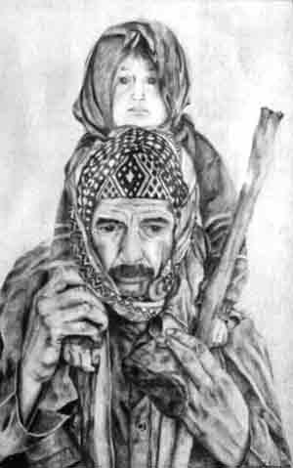
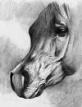
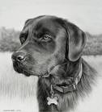
Imágenes de Dibujos Hechos a Lápiz

Slide 15
Gracias por su Atención

